Slide 1
Стандарты XML и JSON
Лекция для слушателей ЛШЮП
А.Г.Марчук, д.ф.-м.н., профессор

Slide 2
История формализмов текстового представления данных
Компьютерные языки (XML и др.)
Данные в языках программирования (JSON и др.)
CSV (Comma Separated Values) – формат представления табличных данных
TeX – язык разметки, применяемый для подготовки печатных форм

Slide 3
Эволюция понятий и языков разметки
Гипертекст – композиция, в которой есть тексты, ссылки, мультимедиа контент
Язык разметки (Markup Language) – правила включения в текст формализованных конструкций, превращающий его в иерархическое построение
GML и SGML (Standard Generalized Markup Language) – язык и метаязык разметки
HTML (HyperText Markup Language), 1986-1991 – прикладной язык для Web-страниц

Slide 4
Что такое XML?
XML (eXtendable Markup Language), 1998 – это способ представления структурированных данных в виде текста
Лаконичность и простота
Использование Unicode
Универсальность и тотальная применимость
Наличие средств описания грамматик

Slide 5
Как устроен формат XML?
<?xml version=“1.0” encoding=“windows-1251” ?>
<!DOCTYPE … Спецификации и определения
>
<mainelement>
Тексты
<sublement1 att1=“value1” att2=“value2”>
Texts
<subsubelement>
…
</subsubelement>
</sublement1>
Тексты
</mainelement>

Slide 6
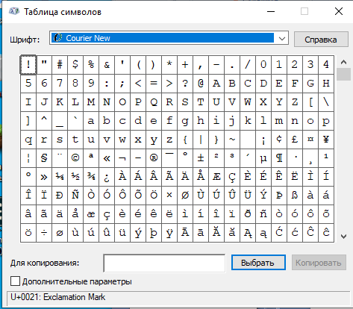
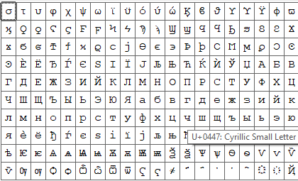
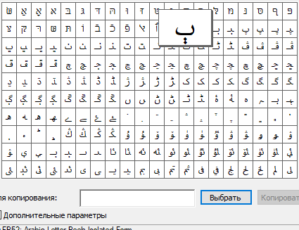
Алфавит
Текст – это набор символов. Что такое символ?
Старый подход: символ это байт (8 битов). Кодируется до 256 символов
Новый подход: символ это 2 байта (16 битов). Кодируется до 65536 символов

Slide 7
Кодировки
ISO 646
ASCII
Кодировки Microsoft Windows:
Windows-1250 для языков Центральной Европы, которые используют латинское написание букв (польский, чешский, словацкий, венгерский, словенский, хорватский, румынский и албанский)
Windows-1251 для кириллических алфавитов
Windows-1252 для западных языков
Windows-1253 для греческого языка
Windows-1254 для турецкого языка
Windows-1255 для иврита
Windows-1256 для арабского языка
Windows-1257 для балтийских языков
Windows-1258 для вьетнамского языка
MacRoman, MacCyrillic
КОИ8 (KOI8-R, KOI8-U…), КОИ-7
Code Page (8 битов) – таблица из 256 значений символов Unicode

Slide 8
Кодирование задается прямо в XML-документе
<?xml version=“1.0” encoding=“utf-8” ?>
…
Типовые кодировки: utf-8, windows-1251, koi8-r
Редкая кодировка: utf-16 (по 2 байта на символ)
Лексическая структура XML-документа
<?xml version=‘1.0’ encoding=‘…’ ?>
…
<element att1=‘value1’ att2=‘value “2”’ att3=“value ‘3’ and ‘4’”>
… Произвольный текст, кавычки в нем – просто символы …
… Специальные символы: &lt; &gt; &amp; &quot; (“) &apos; (‘)
… Числовые коды символов: &#D; напр. &#229; — (в десятичной форме) представляет букву «а» с маленьким кружком над ней (используется, например, в норвежском языке);
&#x6C34; — (в шестнадцатеричном) представляет китайский символ для воды
</element>

Slide 9
Лексическая структура XML-документа (2)
<?xml version=‘1.0’ encoding=‘…’ ?>
<!-- Это многострочный комментарий -->
<element att1=‘value1’ att2=‘value “2”’ att3=“value ‘3’ and ‘4’”>
Секция CDATA:
<![CDATA[
Здесь может быть что угодно, включая специальные символы < > & …
и завершается
]]>
</element>

Slide 10
Структура XML-документа
<?xml version="1.0" encoding="utf-8"?>
<!DOCTYPE recipe>
<recipe name="хлеб" preptime="5min" cooktime="180min">
<title> Простой хлеб </title>
<empty></empty> <empty />
<composition>
<ingredient amount="3" unit="стакан">Мука</ingredient>
<ingredient amount="0.25" unit="грамм">Дрожжи</ingredient>
<ingredient amount="1.5" unit="стакан">Тёплая вода</ingredient>
</composition>
<instructions>
<step> Смешать все ингредиенты и тщательно замесить. </step>
<step> Закрыть тканью и оставить на один час в тёплом помещении. </step>
<!-- <step> Почитать вчерашнюю газету. </step> - это сомнительный шаг... -->
<step> Замесить ещё раз, положить на противень и поставить в духовку.
</step>
</instructions>
</recipe>

Slide 11
Логическая структура XML-значения
recipe
n
title
composition
instructions
composition
Простой хлеб
composition
ingrediaent
ingrediaent
ingrediaent
composition
Простой хлеб
Простой хлеб
Простой хлеб
composition

Slide 12
Ввод-вывод, DOM – Document Object Model
Проверка синтаксиса, проверка грамматики (если задана)
Программа обработки
ввод
XML-документ
parse
вывод
Новый XML-документ

Slide 13
Два способа ввода
1 Событийный ввод (Read)
<?xml version="1.0" encoding="utf-8"?> <!DOCTYPE recipe> <recipe name="хлеб" preptime="5min" cooktime="180min"> <title> Простой хлеб </title> <composition> <ingredient amount="3" unit="стакан">Мука</ingredient>
При вводе порождаются события типа «появился новый элемент», «появился текст», «конец элемента» и др. Ввод в программу осуществляется через (пере)определение реакции на события
2 Построение дерева (Load)
XML-документ

Slide 14
Стандартное представление дерева: DOM – Document Object Model
<recipe name="хлеб" preptime="5min" cooktime="180min">
<title> Простой хлеб </title>
<composition>
<ingredient amount="3" unit="стакан">Мука</ingredient>
<ingredient amount="0.25" unit="грамм">Дрожжи</ingredient>
<ingredient amount="1.5" unit="стакан">Тёплая вода</ingredient>
</composition>
<instructions>
<step> Смешать все ингредиенты и тщательно замесить.
….
Parent
XMLDocument
XMLElement
XMLText
XMLNode
XMLAttribute
Name
LeftBroth
RightBroth
LeftChild
RightChild

Slide 15
Функциональное объектное представление XML
Классы объектов:
XDocument
XElement
XAttribute
XName
XText
Конструкторы позволяют задавать иерархию элементов/подэлементов/аттрибутов/текстов
XElement html = new XElement(“html”,
new XElement(“head”, …),
new XElement(“body”,
new XElement(“h1”, “Пример”),
new XElement(“img”, new Xattribute(“src”, “images/pic1.jpg”),
…

Slide 16
Методы классов позволяют гибко программировать обработку в функциональном стиле
<?xml version="1.0" encoding="utf-8" ?>
<db>
<person id="p_001">
<name>Иванов</name>
<age>21</age>
</person>
<person id="p_002">
<name>Петров</name>
<age>19</age>
</person>
<person id="p_003">
<name>Сидоров</name>
<age>22</age>
</person>
</db>

Slide 17
Методы классов позволяют гибко программировать обработку в функциональном стиле
File.xml
<?xml version="1.0" encoding="utf-8" ?>
<db>
<person id="p_001">
<name>Иванов</name>
<age>21</age>
</person>
<person id="p_002">
<name>Петров</name>
<age>19</age>
</person>
<person id="p_003">
<name>Сидоров</name>
<age>22</age>
</person>
</db>
XElement db = XElement.Load(“File.xml”);
var query = db.Elements()
.Where(x => x.Attribute(“id”).Value == “p_002”)
.First();

Slide 18
Онтологии
Онтология – это концептуальная спецификация данных (Спецификация концептуализации)
Это способ определения понятий как множеств объектов, свойств этих понятий, отношений между понятиями и терминов, соответствующим понятиям

Slide 19
Добавление онтологии
P1
id1
id1
Базовые элементы
P2
id3
data
Person
Фрагмент сети RDF
type
work-in
p3817
o19302
type
Org-sys
father
name
name
type
p2817
Иванов .
birth
Class
1988
НГУ
domain
domain
Онтология
name
label
type
Имя
DataPr

Slide 20
Некоторые используемые онтологии
Friend-of-a-Friend (FOAF), vocabulary for describing people.
Dublin Core (DC) defines general metadata attributes. See also their new domains and ranges draft.
Semantically-Interlinked Online Communities (SIOC), vocabulary for representing online communities.
Description of a Project (DOAP), vocabulary for describing projects.
Simple Knowledge Organization System (SKOS), vocabulary for representing taxonomies and loosely structured knowledge.
Music Ontology provides terms for describing artists, albums and tracks.
Review Vocabulary, vocabulary for representing reviews.
Creative Commons (CC), vocabulary for describing license terms.

Slide 21
Онтология определяет:
Классы (иерархию классов)
Свойства (DatatypeProperty, ObjectProperty)
Атрибут1
Класс 1
Класс 2
Атрибут2
Атрибут3
Отношения
1
2
Класс 3
3
Класс 4

Slide 22
Базовая онтология
семья
Персона
работа
Орг. система
учеба
отражение
авторство
отражение
Документ
Гео. система
Нахождение
отражение

Slide 23
Всё!

